Slide 1
Jön a Mikulás!

Slide 2
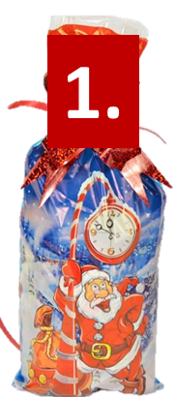
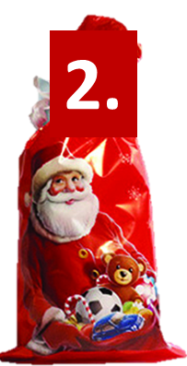
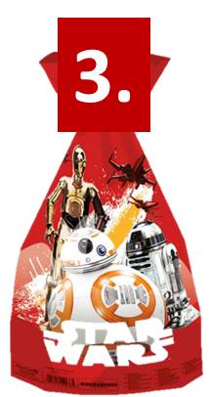
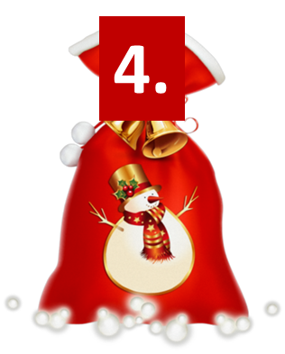
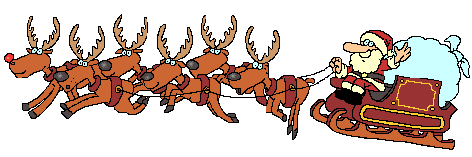
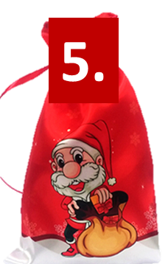
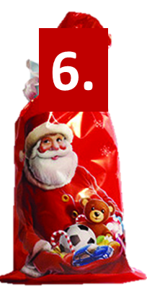
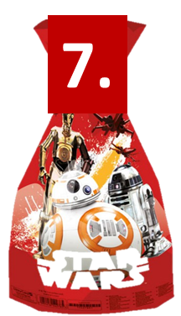
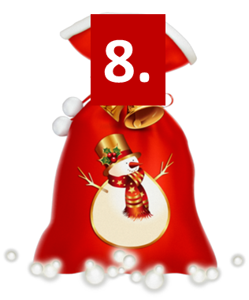
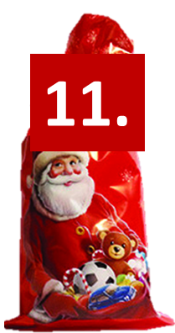
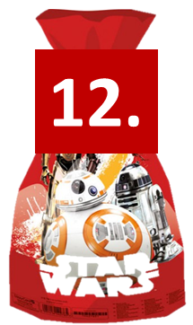
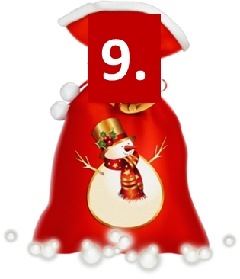
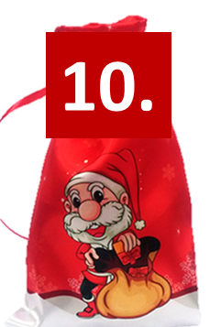

Slide 3
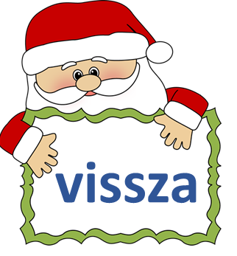
1. Melyik szót írtam helyesen?
1. sülyed
2. süjjed
X. süllyed
Notes:
Helyes válasz: X

Slide 4
2. Melyik szó az első a betűrendben?
1. virgács
2. csizma
X. szánkó
Notes:
Helyes válasz: 2

Slide 5
3. Melyik szót írtam helytelenül?
1. csillag
2. hosszú
X. megyes
Notes:
Helyes válasz: X

Slide 6
4. tavasszal
1. Van benne hosszú mássalhangzó.
2. Van benne hosszú magánhangzó.
X. 2 szótagú szó
Notes:
Helyes válasz: 1

Slide 7
5. Hány hangból áll a szabadság szó?
1. 7
2. 8
X. 9
Notes:
Helyes válasz: 2

Slide 8
6. Melyik szót szótagoltam helyesen?
1. mad-za-got
2. ma-dza-got
X. ma-dzag-ot
Notes:
Helyes válasz: 2

Slide 9
8.Melyik szó a második a betűrendben?
1. Bianka
2. Botond
X. Balázs
Notes:
Helyes válasz: 1

Slide 10
10. Melyik betűrendbe sorolás a helyes?
1. osztály, színes, ujjam, lyukas
2. lyukas, osztály, színes, ujjam
X. lyukas, osztály, ujjam, színes
Notes:
Helyes válasz: 2

Slide 11
7. varrógép
1. Van benne hosszú mássalhangzó.
2. Négy szótagból áll.
X. Nincs benne hosszú magánhangzó.
Notes:
Helyes válasz: 1

Slide 12
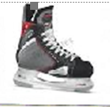
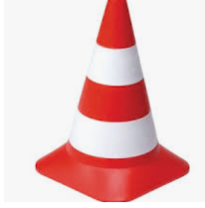
11. Melyik a kakukktojás?
1.
2.
X.
Notes:
Helyes válasz: X

Slide 13
9. Melyik állítás igaz?
1. Nincs háromjegyű betűnk.
2. A mássalhangzókat jelölő betűk csak egyjegyűek lehetnek.
X. A hosszú mássalhangzókat betűkettőzéssel jelöljük.
Notes:
Helyes válasz: X

Slide 14
12. Melyik szótagolás a helyes?
1. ki-lenc-kor
2. ki-len-ckor
X. kil-enc-kor
Notes:
Helyes válasz: 1

